Slide 1

并行计算基础
Basics of Parallel Computing
人工智能学院
缪青海
miaoqh@ucas.ac.cn

Slide 2
内容概要
1. 并行计算基本概念
2. 并行计算内存架构
3. 并行编程模型
4. 如何设计并行程序

Slide 3
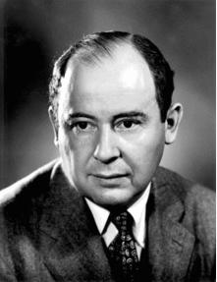
Concepts and Terminology
von Neumann Architecture：
  Also known as "stored-program computer"
冯·诺依曼
Read/write, random access memory is used to store both program instructions and data.
并行计算机仍然采用这个基本设计，尽在计算单元数量上增加。
https://mp.weixin.qq.com/s/zFpmCQQXlvyTPHyvRw2RKw

Slide 4
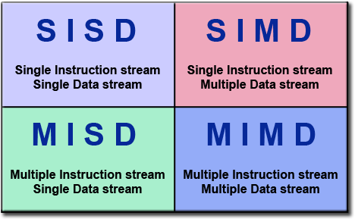
Concepts and Terminology
Flynn’s Classical Taxonomy分类法：
  自1966年提出, 是应用最广泛的分类法之一;
  分类的依据是指令和数据两个维度;
    Instruction Stream and Data Stream

Slide 5
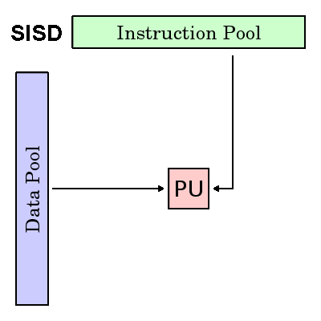
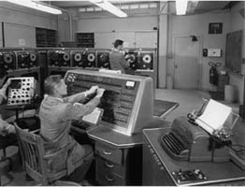
Concepts and Terminology
Flynn's Classical Taxonomy：SISD
  Single Instruction and Single Data
单指令单数据

Slide 6
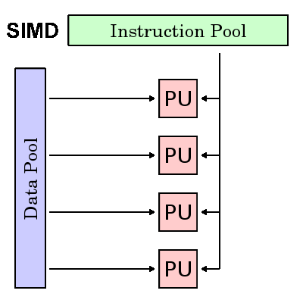
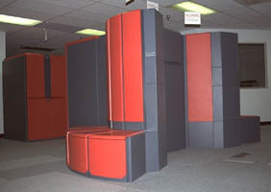
Concepts and Terminology
Flynn's Classical Taxonomy：SIMD
  Single Instruction and Multiple Data
Cray Y-MP
  单指令多数据，多数的现代处理器，包括GPU，都采用SIMD

Slide 7
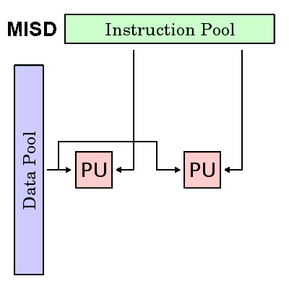
Concepts and Terminology
Flynn's Classical Taxonomy：MISD
  Multiple Instruction and Single Data
Few (if any) actual examples of this class of parallel computer have ever existed.
理论上存在的一类，但实际上很少（如果有的话）采用这种方式。
多指令单数据

Slide 8
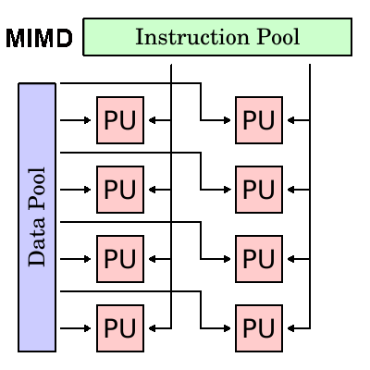
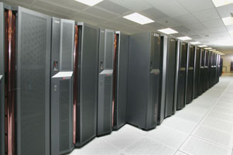
Concepts and Terminology
Flynn's Classical Taxonomy：MIMD
  Multiple Instruction and Multiple Data
IBM POWERS
多指令多数据
  超级计算机

Slide 9
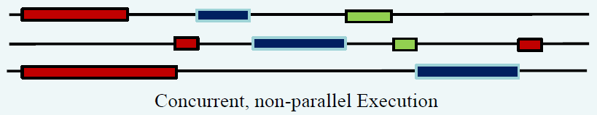
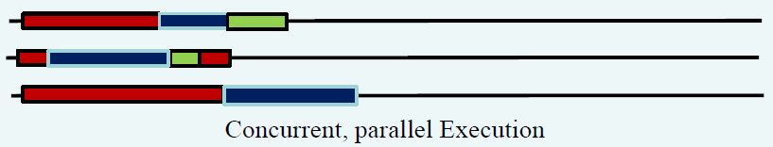
Concepts and Terminology
Concurrency（并发）:
  A condition of a system in which multiple tasks are logically active at one time.
Parallelism（并行）:
  A condition of a system in which multiple tasks are actually active at one time.

Slide 10
Concepts and Terminology
Supercomputing / High Performance Computing (HPC) 高性能计算
  使用（最）强（最）大的计算机解决（超）大型计算问题.
Node 节点
  A standalone "computer in a box".
  超算中心计算资源的基本单位，通常包含多个CPU、内存及网络链接设备；
  天河2号由16000个节点组成.

Slide 11
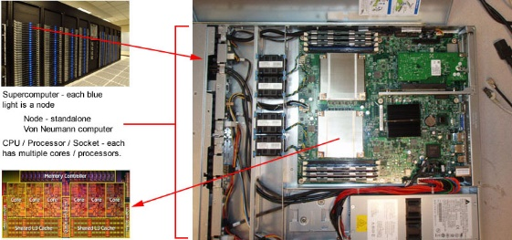
Concepts and Terminology
CPU / Socket / Processor / Core：

Slide 12
Concepts and Terminology
Task 任务
  A logically discrete section of computational work.
  一个task指运行在一个处理器上的程序或指令集合；
  并行计算即在多个处理器上同时执行多个任务。
Pipelining 流水线
  一个task可以划分为多个不同的运行阶段由多个处理器同时执行;
  并行计算的另外一种常见方式。

Slide 13
Concepts and Terminology
Shared Memory 共享内存
  从硬件（hardware）角度看，描述的是一种计算架构，所有的处理器都可以（通过总线）读写同一块物理存储区域。
  从编程（ programming ）角度看，描述的是一种编程模型，所有的并行任务都可以读写同一块逻辑存储区域，而不用关心物理内存是否真实存在。

Slide 14
Concepts and Terminology
Distributed Memory 分布式内存
  从硬件（hardware）角度看，描述的是一种通过网络读写内存的计算架构， 处理器不能读取所有物理内存分块.
  从编程（ programming ）角度看，描述的是一种编程模型， 各任务在逻辑上只能看到自身局部内存，或使用通信的方法获取其它节点内存信息.

Slide 15
Concepts and Terminology
Symmetric Multi-Processor (SMP)
  对称多处理器
  共享内存式的处理器架构，多处理器共享同一个内存地址空间，平等获取内存资源。
Communication （通信）
  并行任务之间通常需要交换信息/数据；
  通过共享内存或网络；
  实际发生的数据交换（通过以上两种方式）称为通信.

Slide 16
Concepts and Terminology
Synchronization （同步）
  并行任务之间进行的实时数据交换，通常需要协同。
  协同的方法是各任务共同建立同步点，提前达到同步点的任务需要等待其它所有任务都到达才能执行同步点之后的指令。
  设置同步点，意味着至少要有一个任务需要等待（waiting ）从而使得并行执行的实际时间增加.

Slide 17
Concepts and Terminology
Granularity 粒度
  在并行计算中用来度量“计算”与“通信”的比值。
  Coarse粗粒度:
    通讯占比较小，两次通讯之间计算量大；
  Fine细粒度:
    计算占比较小，两次通讯之间计算量小；

Slide 18
Concepts and Terminology
(Observed) Speedup 加速比
  代码/程序并行化前后执行时间的比值：
  简单且使用最为广泛的并行性能评价指标。
Wall-clock time of serial execution
S =
Wall-clock time of parallel execution

Slide 19
Concepts and Terminology
Parallel Overhead 并行开销
  协同并行任务所需的额外时间。此时间内的工作与计算任务本身无关.
  产生并行开销的因素：
    Task start-up time
    Synchronizations
    Data communications
    Software overhead imposed by parallel languages, libraries, operating system, etc.
    Task termination time

Slide 20
Concepts and Terminology
Parallel Efficiency 并行效率
  理论上，希望N个处理器获得N倍加速比.
  并行效率是另一个重要性能衡量指标，即考虑并行开销的情况下，用于评价多处理器的有效利用程度。
  When E = 1, linear case
  When E < 1, real case
  When E << 1, low efficiency.
S
Ts
E = =
N
N Tp

Slide 21
Concepts and Terminology
Embarrassingly Parallel
  天然并行/内在并行
  并行任务相似而相互之间没有依赖；
  任务之间不（或很少）需要协同通信.

Slide 22
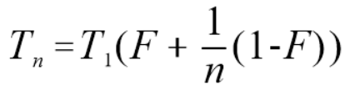
Concepts and Terminology
Limits and Costs: Amdahl's Law
  固定负载下，并行算法的加速比计算公式；
  1967年由Amdahl提出（IBM360系统主要设计者）
  定义了并行加速的理论上限.
(1)
其中n为处理器个数，T₁为单核处理器时系统耗时，T_{n}为使用n核心处理器系统耗时，F为程序中必须串行执行的比例。

Slide 23
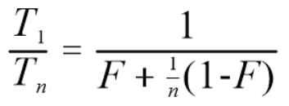
Concepts and Terminology
Limits and Costs: Amdahl's Law
  给定处理器数目 n , 加速比可以重新写为:
(2)
Speedup =
问题：
一个程序有40%可并行执行，使用2个处理器，加速比可达多少？

Slide 24
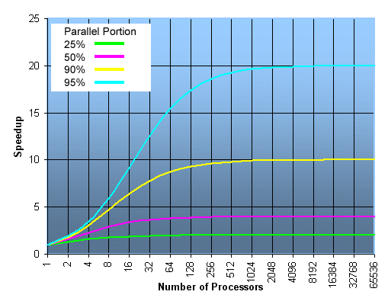
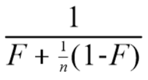
Concepts and Terminology
Limits and Costs: Amdahl's Law
Speedup =
You can spend a lifetime getting 95% of your code to be parallel, and never achieve better than 20x speedup no matter how many processors you throw at it!

Slide 25
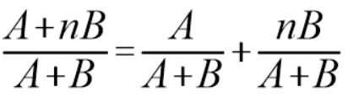
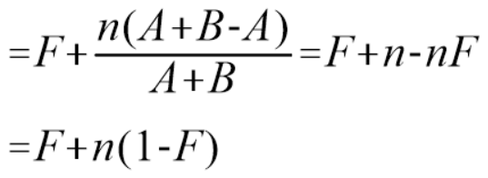

Concepts and Terminology
Limits and Costs: Gustafson’s Law (1988)
  A: serial part of computing time;
  B: parallel part of computing time;
  并行执行总时间：A+B；串行执行总时间：A+nB.
Speedup =
F是串行比例，P是并行比例，F+P=1.

Slide 26
Concepts and Terminology
Limits and Costs: Gustafson’s Law (1988)
  若问题的规模增加，而串行计算部分保持不变;
  可增加处理器数量，使每个处理器执行的任务量保持不变；
  重新定义加速比：
  Amdahl's Law
    Fixed problem size 固定问题规模
  Gustafson's Law
    To utilize more resources, increasing the problem size
Speedup

Slide 27
Concepts and Terminology
Amdahl’s Law V.S. Gustafson's Law
  Amdahl's Law
    两城AB相距60公里，假设汽车从A行驶到B，并且已经以30Km/h 行驶了一个小时。这样，不管在后一半距离中开多快，都不可能在到达B城之前获得90Km/h的平均时速。
  Gustafson's Law
    假设汽车已经以低于90Km/h 的速度行驶了一段时间，不管这段时间开的多慢，只要有足够的时间和剩余里程要走，该汽车的行驶平均速度总能达到90Km/h。
    例如，假设汽车已经以30Km/h 行驶了一个小时, 那么再以120Km/h开两个小时或以150Km/h 再开一个小时，就可以达到平均时速90Km/h.

Slide 28
Concepts and Terminology
Limits and Costs: Complexity 复杂度
  通常，同一问题的并行算法要比串行算法复杂很多；
  难度/复杂度不是同一个数量级。
  对程序员来讲，并行复杂度带来的成本涉及软件开发的各个环节，例如:
    Design 程序设计
    Coding 编码实现
    Debugging 调试
    Tuning 优化
    Maintenance 维护

Slide 29
Concepts and Terminology
Limits and Costs: Portability 可移植性
  串行程序的可移植性问题在并行程序中都是需要考虑的因素；
  操作系统、硬件架构间的差异是主要问题;

Slide 30
Concepts and Terminology
Limits and Costs: Resource Requirements
  更多的处理器：
    More CPU time is required to decrease execution wall clock time.
  更多的内存：
    The amount of memory required can be greater for parallel codes than serial codes;
  小规模/运算量的问题，并不适合并行计算。

Slide 31
内容概要
1. 并行计算基本概念
2. 并行计算内存架构
3. 并行编程模型
4. 如何设计并行程序

Slide 32
Parallel Computer Memory Architectures
Shared Memory: 共享内存
  所有处理器独立执行操作，但共享同一个全局内存空间；
  任意处理器对内存某一位置的改动，对其它处理器均可见；
  共享内存又可分为两种：
  UMA and NUMA.

Slide 33
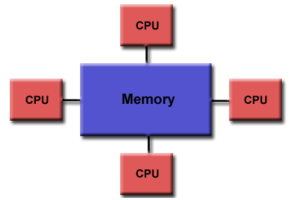
Parallel Computer Memory Architectures
Shared Memory: Uniform Memory Access (UMA)
  典型代表是Symmetric Multiprocessor (SMP).
  Identical processors, Equal access and access times to memory.
  Sometimes called CC-UMA - Cache Coherent UMA.

Slide 34
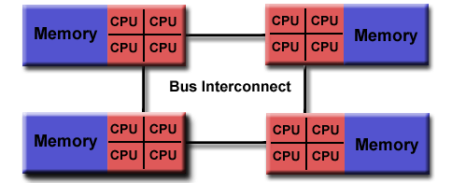
Parallel Computer Memory Architectures
Shared Memory: Non-Uniform Memory Access (NUMA)
  更多见的是多个互联的 SMPs.
  One SMP can directly access memory of another SMP .
  Not all processors have equal access time to all memories.
  Memory access across link is slower.

Slide 35
Parallel Computer Memory Architectures
Shared Memory:
  Advantages:
    全局内存寻址空间对于编程比较友好;
    任务间的数据通信快速简洁；
  Disadvantages:
    内存和CPU之间缺少可扩展性（scalability）:
      添加更多 CPU 可以几何级数地增加共享内存-CPU 路径上的流量，对于缓存一致性系统，几何级数地增加与缓存/内存管理相关的流量。
    由程序员负责多处理器对内存读写的协同，保证逻辑上的正确无误；

Slide 36
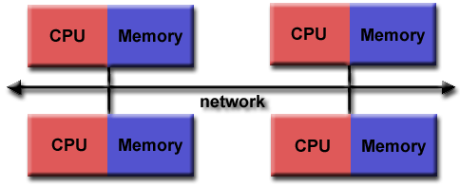
Parallel Computer Memory Architectures
Distributed Memory: 分布式内存
  分布式内存架构需要通讯网络（communication network）连接各个CPU专属内存。

Slide 37
Parallel Computer Memory Architectures
Distributed Memory: General Characteristics
  处理器拥有自己专属内存，寻址空间对其它处理器不具有可见性。因此，没有全局内存的概念。
  各处理器对专属内存的操作独立于其它处理器，也不会对其它处理器内存造成影响。因此，各个处理器之间也没有缓存（cache coherency）一致性的问题。

Slide 38
Parallel Computer Memory Architectures
Distributed Memory:
  当一个处理器需要其它处理器的数据时，需要由程序员显式的指定通讯方式和通讯时间。
  通信方式有多种方式，可以是高速光纤，也可以时一般的以太网（Ethernet）.
  由程序员负责多处理器之间的通信同步问题（Synchronization）.

Slide 39
Parallel Computer Memory Architectures
Distributed Memory:
  Advantages:
    可扩展性好：
      随着处理器数量的增加，内存可以成比例的增加;
    处理器可以不受干扰的快速读写专属内存，也不需要维护全局缓存一致性（ global cache coherency ）而付出额外的开销；
    经济性好：
      可使用价格低廉的通用处理器和网络组建并行计算系统。

Slide 40
Parallel Computer Memory Architectures
Distributed Memory:
  Disadvantages:
    编程复杂度高：
      由程序员负责多处理器之间数据通信的所有细节；
      常用的数据结构和编程模型不能直接使用；
    通信延迟大：
      由于采用Non-uniform memory access，如果所需数据位于其它处理器内存空间，则会有较长的延时；

Slide 41
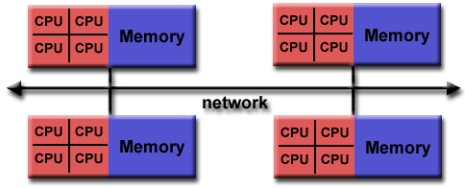
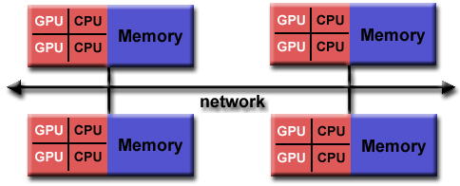
Parallel Computer Memory Architectures
Hybrid Distributed-Shared Memory
  当今世界上最大最强的计算机都同时采用共享内存和分布式内存体系架构：
  共享-分布式混合内存架构是主流，也将在未来很长时间内占据主导。

Slide 42
Parallel Computer Memory Architectures
Hybrid Distributed-Shared Memory
  Advantages and Disadvantages:
  综合了两者的优点：具有很好的可扩展性；
  综合了两者的缺点：进一步增加了编程的复杂程度.

Slide 43
References
Blaise Barney, Introduction to Parallel Computing, Lawrence Livermore National Laboratory.
Giancar Zaccone, Python Parallel Programming, PACKT Publishing, 2015.
迟学斌等，并行计算与实现技术，科学出版社，2015.

